Slide 1
CP1 · DATA SCIENCE AND STATISTICAL COMPUTING
Desempenho e eficiência de LLMs open-weight
Um estudo de mercado para aplicações de dados e IA no setor financeiro
César Aaron Herrera
Turma 2ESPH · RM 565398 · 25/08/2026

Slide 2
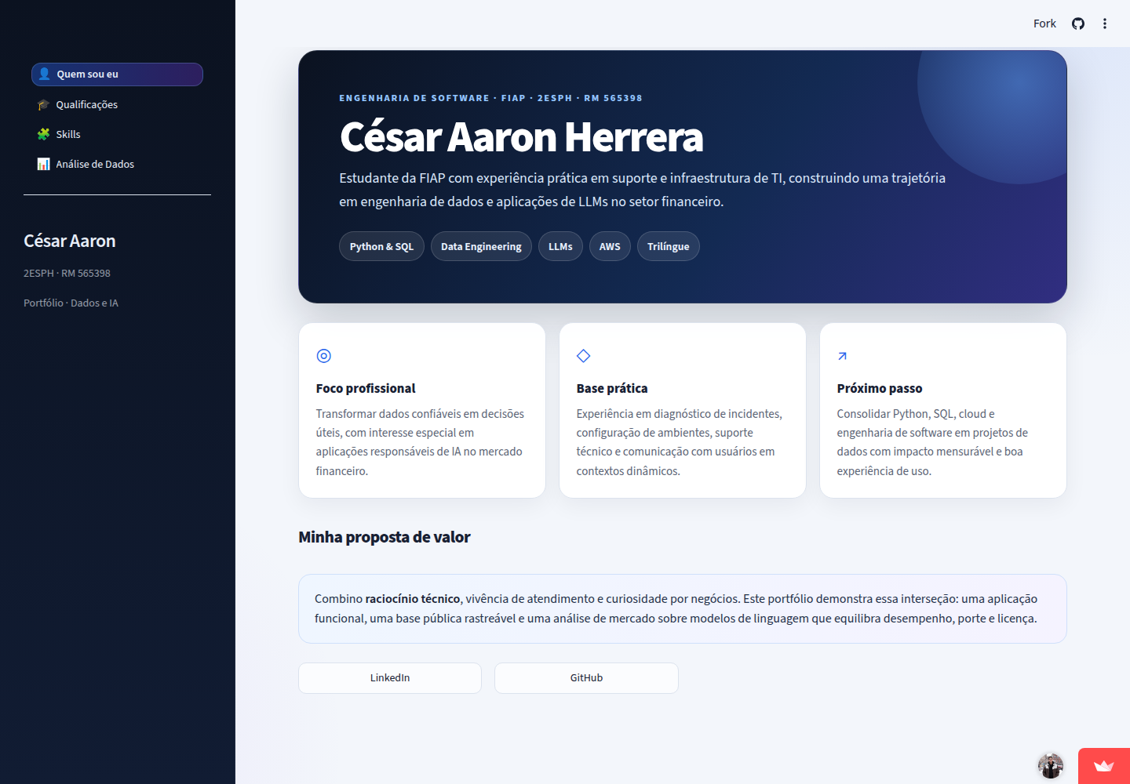
CONTEXTO PROFISSIONAL
02
Por que este tema conversa com meu objetivo
Objetivo. Atuar com engenharia de dados e aplicações de LLMs, com interesse no setor financeiro.
Problema real. Escolher um modelo exige comparar qualidade, porte, licença e recursos de infraestrutura.
Conexão. A análise exercita decisões técnicas próximas das que pretendo apoiar profissionalmente.
César Aaron Herrera · 2ESPH · RM 565398
CP1 · Data Science and Statistical Computing

Slide 3
PERGUNTA DE ANÁLISE
03
Uma decisão orientada a eficiência
Modelos menores conseguem entregar desempenho competitivo para projetos que precisam equilibrar qualidade e recursos computacionais?
POPULAÇÃO
UNIDADE
RECORTE
Modelos open-weight disponíveis no Open LLM Leaderboard.
Um modelo avaliado no leaderboard, com seus metadados e benchmarks.
Porte, score médio, licença e seis benchmarks de desempenho.
O estudo orienta uma triagem inicial; não substitui avaliação em tarefas financeiras reais.
César Aaron Herrera · 2ESPH · RM 565398
CP1 · Data Science and Statistical Computing

Slide 4
DADOS E PREPARAÇÃO
04
Uma base pública, rastreável e validada
01
Fonte pública
02
Normalização
03
Qualidade
04
Análise
Open LLM Leaderboard Hugging Face
→
Tipos, nomes, datas e campos numéricos
→
Remoção de porte ou score inválido
→
Estatística, gráficos e interpretações
REGISTROS BRUTOS
NORMALIZADOS
VÁLIDOS NA ANÁLISE
DUPLICIDADES EXATAS
4.576
4.497
4.487
0
Extração: 25/08/2026 · A cópia local da base acompanha a entrega.
César Aaron Herrera · 2ESPH · RM 565398
CP1 · Data Science and Statistical Computing

Slide 5
ESTATÍSTICA DESCRITIVA
05
O retrato do conjunto completo
MODELOS
MÉDIA
MEDIANA
DESVIO-PADRÃO
MAIOR SCORE
4.487
21,86
22,00
10,80
52,08
Leitura responsável
LÍDER GERAL
Centro. Média e mediana diferem apenas 0,14 ponto.
Dispersão. O desvio-padrão de 10,80 mostra variação relevante entre os modelos.
Cuidado. O histograma e os gráficos por porte complementam as medidas-resumo.
calme-3.2- instruct-78b
52,08 pontos
César Aaron Herrera · 2ESPH · RM 565398
CP1 · Data Science and Statistical Computing

Slide 6
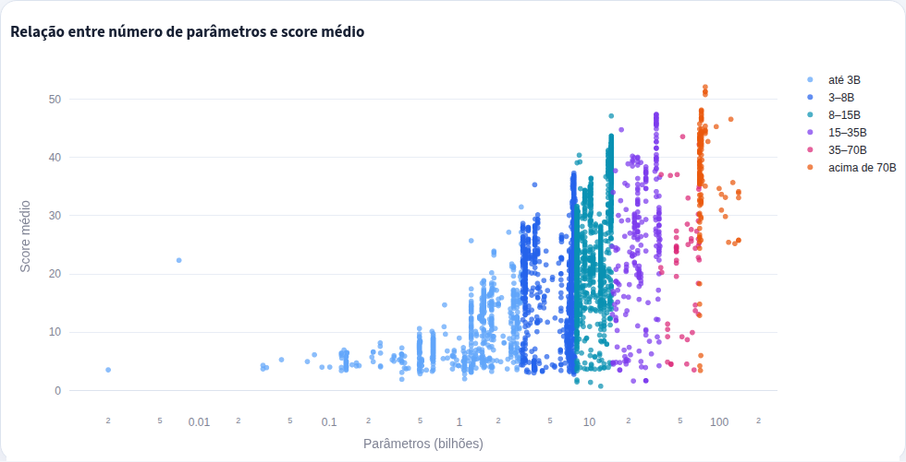
PORTE × DESEMPENHO
06
Tendência positiva, mas com exceções relevantes
CORRELAÇÃO DE PEARSON
0,43
associação positiva moderada
MELHOR MODELO ATÉ 15B
47,09 pontos com 14,77B
Correlação não implica causalidade.
César Aaron Herrera · 2ESPH · RM 565398
CP1 · Data Science and Statistical Computing

Slide 7
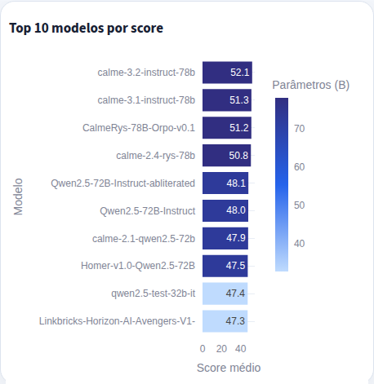
COMPARAÇÃO DE MODELOS
07
Os líderes e o trade-off de eficiência
O que o ranking mostra
Liderança. Os maiores scores concentram modelos de grande porte.
Alternativa eficiente. Há candidatos de até 15B próximos do grupo de alto desempenho.
Decisão. Score não basta: licença, memória, latência e custo precisam entrar no teste.
Recomendação. Começar a triagem pelos melhores modelos compactos e validar em uma tarefa real.
Eficiência = qualidade suficiente com menor custo operacional.
César Aaron Herrera · 2ESPH · RM 565398
CP1 · Data Science and Statistical Computing

Slide 8
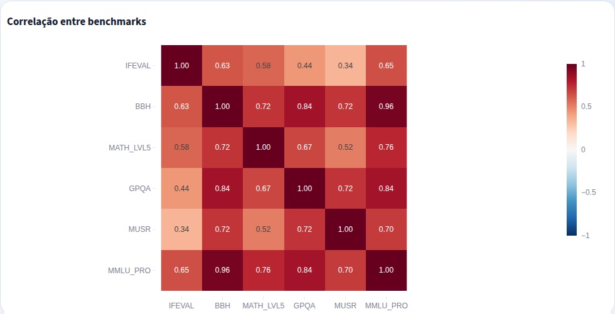
BENCHMARKS
08
As métricas medem dimensões diferentes
ASSOCIAÇÃO COM O SCORE MÉDIO
MMLU-Pro
0,95
BBH
0,94
Math lvl5
0,85
GPQA
0,82
IFEval
0,80
MuSR
0,69
Um único benchmark não deve decidir a escolha final.
César Aaron Herrera · 2ESPH · RM 565398
CP1 · Data Science and Statistical Computing

Slide 9
CONCLUSÕES
09
Resposta à pergunta e recomendação prática
RESPOSTA
RECOMENDAÇÃO
LIMITAÇÕES
Sim — existem modelos menores com desempenho competitivo.
Priorizar candidatos de até 15B com score alto e licença compatível.
• Benchmarks gerais.
• Protocolos distintos.
• Dados históricos.
• Sem teste financeiro real.
• Correlação não causal.
Mas a escolha depende da tarefa, da licença e dos recursos disponíveis.
Depois medir custo, latência, segurança e qualidade em uma tarefa financeira controlada.
César Aaron Herrera · 2ESPH · RM 565398
CP1 · Data Science and Statistical Computing

Slide 10
DEMONSTRAÇÃO E ENTREGA
Projeto pronto para avaliação
CHECKLIST
Dashboard hospedado, código documentado, base local e apresentação coringa.
✓
Link público
✓
Código-fonte ZIP
cesar-aaron-llms.streamlit.app
✓
Base CSV
✓
Apresentação
github.com/0x4aron/cp1-dashboard-llms
✓
Identificação
César Aaron Herrera 2ESPH · RM 565398

